Slide 1




TOÁN
(Tiết 1)

Slide 2

Yêu cầu cần đạt
- Củng cố về hình học (ba điểm thẳng hàng, trung điểm của đoạn thẳng, góc vuông, chu vi hình tam giác, hình tứ giác, chu vi và diện tích hình vuông, hình chữ nhật).
- Vận dụng vào giải các bài tập, giải bài toán thực tế liên quan đến các nội dung trên.

Slide 3




Slide 4


Slide 5


Slide 6
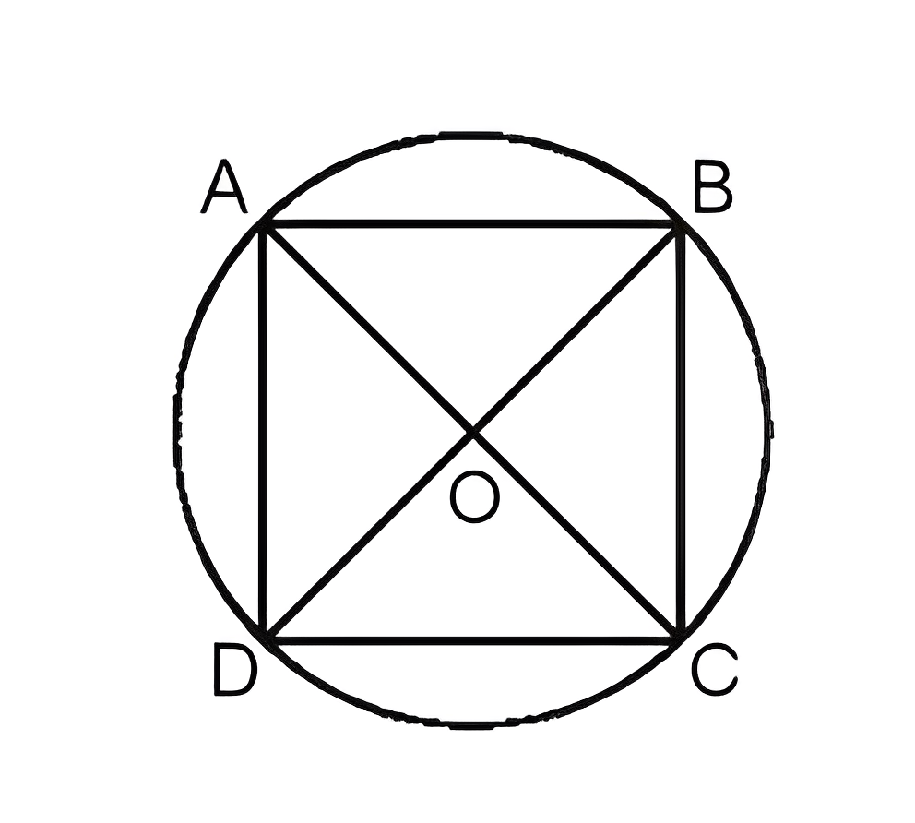
Cho hình vuông ABCD, hình tròn tâm O
a) Nêu tên ba điểm thẳng hàng.
b) O là trung điểm của những đoạn thẳng nào?
c) Dùng ê ke kiểm tra rồi nêu tên các góc vuông đỉnh O.
1
a) A, O, C là 3 điểm thẳng hàng.
D, O, B là 3 điểm thẳng hàng.

Slide 7
b) O là trung điểm của những
đoạn thẳng nào?
1
b) Ta có O là trung điểm của đoạn thẳng AC vì O là điểm ở giữa giữa A và C; OA = OC.
O là trung điểm đoạn thẳng BD vì O là điểm ở giữa hai điểm B và D; OB = OD.

Slide 8
1
c) Các góc vuông đỉnh O là:
- Góc vuông đỉnh O, cạnh OA và OD
- Góc vuông đỉnh O, canh OA và OB
- Góc vuông đỉnh O, cạnh OD và OC
- Góc vuông đỉnh O, cạnh OB và OC.

Slide 9
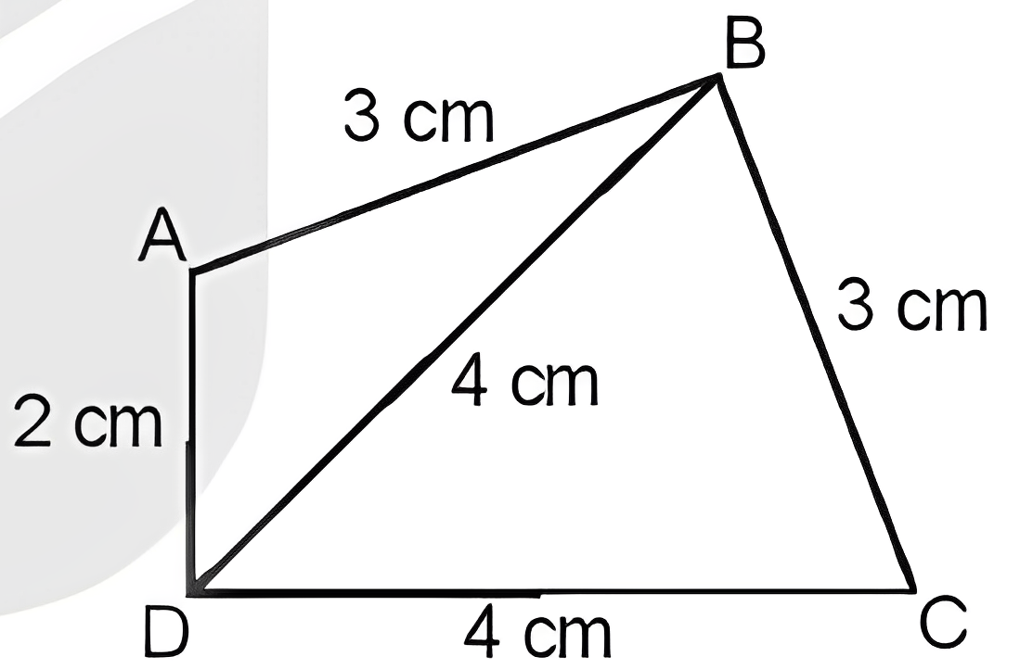
2
a) Tính chu vi hình tam giác ABD và chu vi hình tam giác BCD.
b) Tính chu vi hình tứ giác ABCD.

Slide 10
Tính chu vi hình tam giác ABD và
chu vi hình tam giác BCD.
2
Chu vi tam giác ABD là:
2 + 3 + 4 = 9 (cm)
Chu vi tam giác BCD là:
4 + 4 + 3 = 11 (cm)

Slide 11
2
b) Tính chu vi hình tứ giác ABCD.
Chu vi tứ giác ABCD là 3 + 3 + 4 + 2 = 12 (cm)

Slide 12

c) Số?
2
Tổng chu vi của các hình tam giác ABD và BCD hơn chu vi hình tứ giác ABCD là cm
8
Tổng chu vi tam giác ABD và BCD là:
9 + 11 = 20 (cm)
Tổng chu vi của các hình tam giác ABD và BCD hơn chu vi hình tứ giác ABCD là:
20 – 12 = 8 (cm)

Slide 13
3
Một mảnh đất hình chữ nhật có chiều rộng 8 m, chiều dài hơn chiều rộng 6 m.
Tính chu vi mảnh đất đó.
Tóm tắt:
Chiều rộng:
8 m
Chiều dài:
Hơn chiều rộng 6m
Chu vi:
... m?

Slide 14
3
Bài giải
Chiều dài mảnh đất hình chữ nhật là:
8 + 6 = 14 (m)
Chu vi mảnh đất hình chữ nhật là:
(14 + 8 ) x 2 = 44 (m)
Đáp số: 44 m

Slide 15
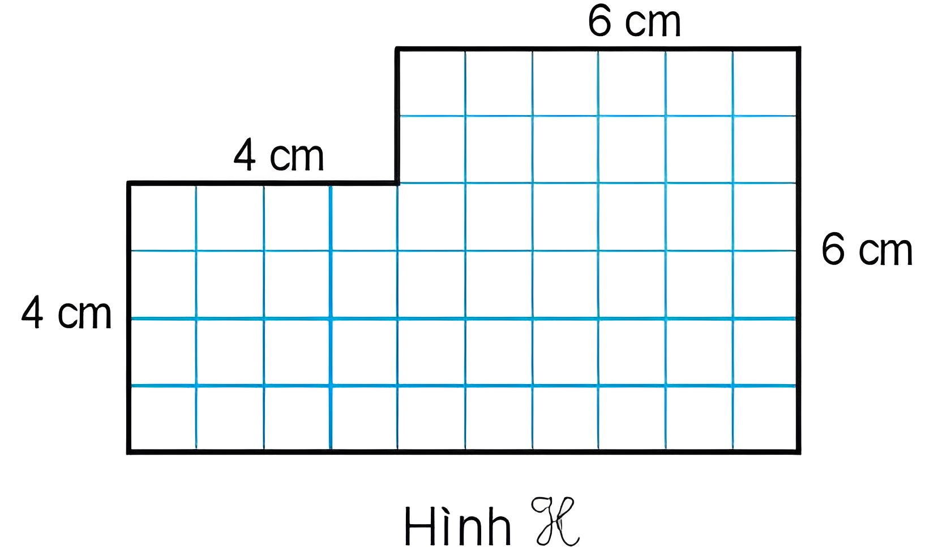
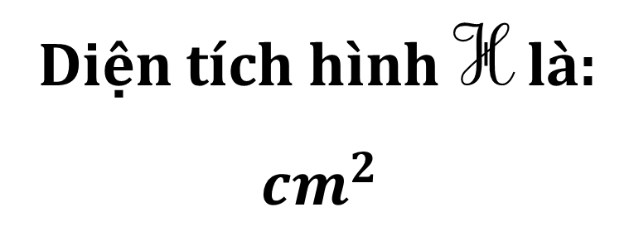
4
Số?
Hình H có kích thước như hình vẽ dưới đây.
Diện tích hình H là:
$${cm}^{2}$$
52

Slide 16
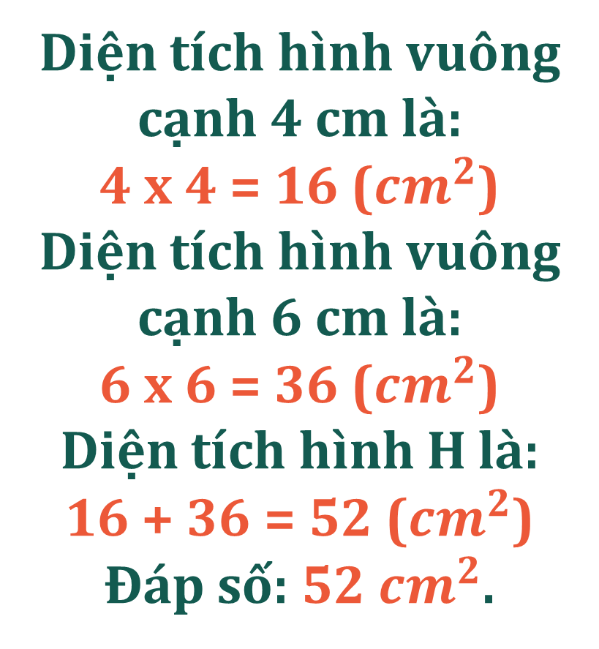
Bài giải
Diện tích hình vuông cạnh 4 cm là:
4 x 4 = 16 (${cm}^{2}$)
Diện tích hình vuông cạnh 6 cm là:
6 x 6 = 36 (${cm}^{2}$)
Diện tích hình H là:
16 + 36 = 52 (${cm}^{2}$)
Đáp số: 52 ${cm}^{2}$.

Slide 17
4
Số?
Hình H có kích thước như hình vẽ dưới đây.
Diện tích hình H là:
$${cm}^{2}$$
52

Slide 18


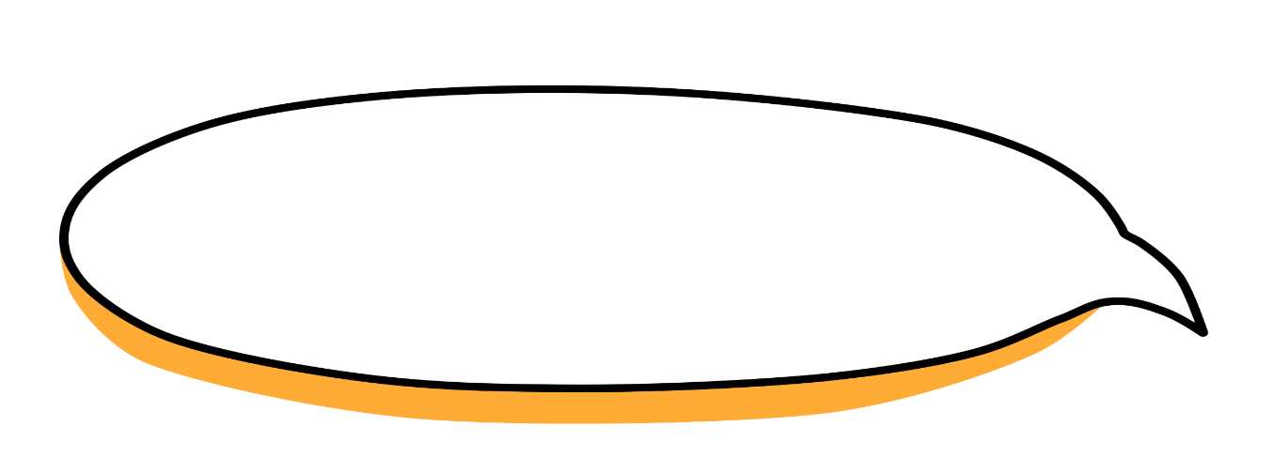


Hoàn thành bài tập
Chuẩn bị bài mới

Slide 19

TOÁN

